Slide 1
RELAZIONE Funzione Strumentale Area 1 Ptof-Rav-Pdm
Prof. Francesco Di Filippo
Funzione strumentale Area 1

Slide 2
Attività previste
Funzione strumentale Area 1
Revisione del PTOF
Raccolta ed analisi dei Progetti didattici
Collaborazione al controllo della compatibilità finanziaria dei progetti e delle attività del PTOF
Predisposizione della modulistica relativa alla sintesi e monitoraggio dei progetti
Analisi, validazione ed eventuale standardizzazione dei singoli progetti

Slide 3
Attività previste
Funzione strumentale Area 1
Monitoraggio del PTOF
Collaborazione al processo di valutazione ed autovalutazione
Confronto tra gli obiettivi del PdM e le effettive risultanze
Analisi dei dati emersi dal RaV
Predisposizione della Rendicontazione Sociale
Questionario scuola RaV

Slide 4
Attività svolte Funzione Strumentale Area 1
Raccolta e analisi dei progetti didattici da inserire nel PTOF 2024-2025
Elaborazione PTOF anno scolastico 2024-2025, triennio 2022-2025
Considerazione delle priorità del Rapporto di Autovalutazione (RaV) e degli obiettivi di processo
Analisi del Piano di Miglioramento (PdM)

Slide 5
Attività svolte Funzione Strumentale Area 1
Collaborazione al controllo della compatibilità finanziaria dei progetti e delle attività del PTOF
Analisi, validazione e standardizzazione dei singoli progetti
Raccolta dati ed elaborazione report monitoraggio intermedio e finale dei progetti
Aggiornamento Scuola in Chiaro piattaforma futura

Slide 6
Attività svolte Settembre
Progetti di ampliamento dell’offerta formativa da inserire nel PTOF
Raccolta delle schede dei progetti proposti dai docenti e contributo alla valutazione delle attività più significative con riferimento alle esigenze degl studenti
Analisi e standardizzazione dei singoli progetti
Riorganizzazione dei progetti e delle attività integrative
Elaborazione del report sui progetti didattici (inviato a DS e DSGA)
Elaborazione del report sulla rendicontazione finanziaria (inviato a DS e DSGA)

Slide 7
Attività svolte Ottobre
Aggiornamento PTOF 2024-2025
Aggiornamento PTOF anno scolastico 2024-2025, triennio 2022-2025
Considerazione delle priorità del Rapporto di Autovalutazione (RaV) e degli obiettivi di processo
Analisi del Piano di Miglioramento (PdM)

Slide 8
Attività svolte Novembre
Realizzazione PTOF 2024-2025
Pubblicazione del PTOF 2024-2025, triennio 2022-2025
Aggiornamento Scuola in Chiaro piattaforma futura
Analisi PdM per realizzazione nel triennio, con progetti e attività di formazione

Slide 9
Attività svolte Dicembre e Gennaio
Monitoraggio intermedio dei progetti
Link inviato per raccolta dei questionari sul monitoraggio intermedio dei progetti inseriti nel PTOF
Analisi dei dati e realizzazione report sul monitoraggio intermedio dei progetti
Compatibilità tra gli obiettivi dei progetti e il PdM

Slide 10
Attività svolte Febbraio, Marzo e Aprile
Monitoraggio finale dei progetti
Predisposizione/aggiornamento schede di monitoraggio finale dei progetti di ampliamento dell’offerta formativa
Predisposizione/aggiornamento del modello della relazione finale dei progetti
Monitoraggio progetti e PdM

Slide 11
Attività svolte Maggio, Giugno e Luglio
Monitoraggio finale dei progetti, Rav
Raccolta, organizzazione e invio schede di rendicontazione finanziaria dei progetti di ampliamento dell’offerta formativa
Analisi dei dati e realizzazione del report relativo al monitoraggio finale dei progetti
Raccolta dati, organizzazione e realizzazione del report sul Modello compensi
Questionario scuola RaV

Slide 12
Report
Monitoraggio finale dei progetti

Slide 13
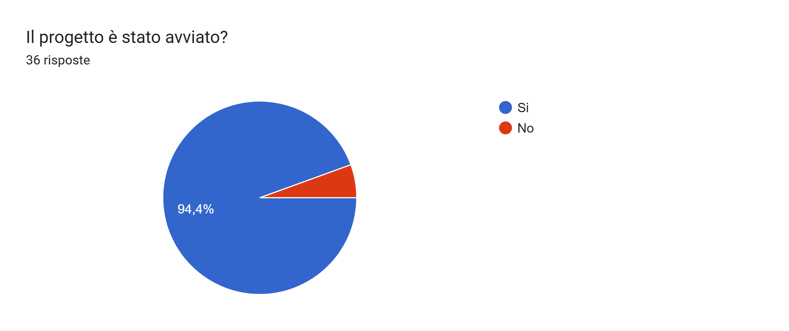
Progetti avviati e non avviati

Slide 14
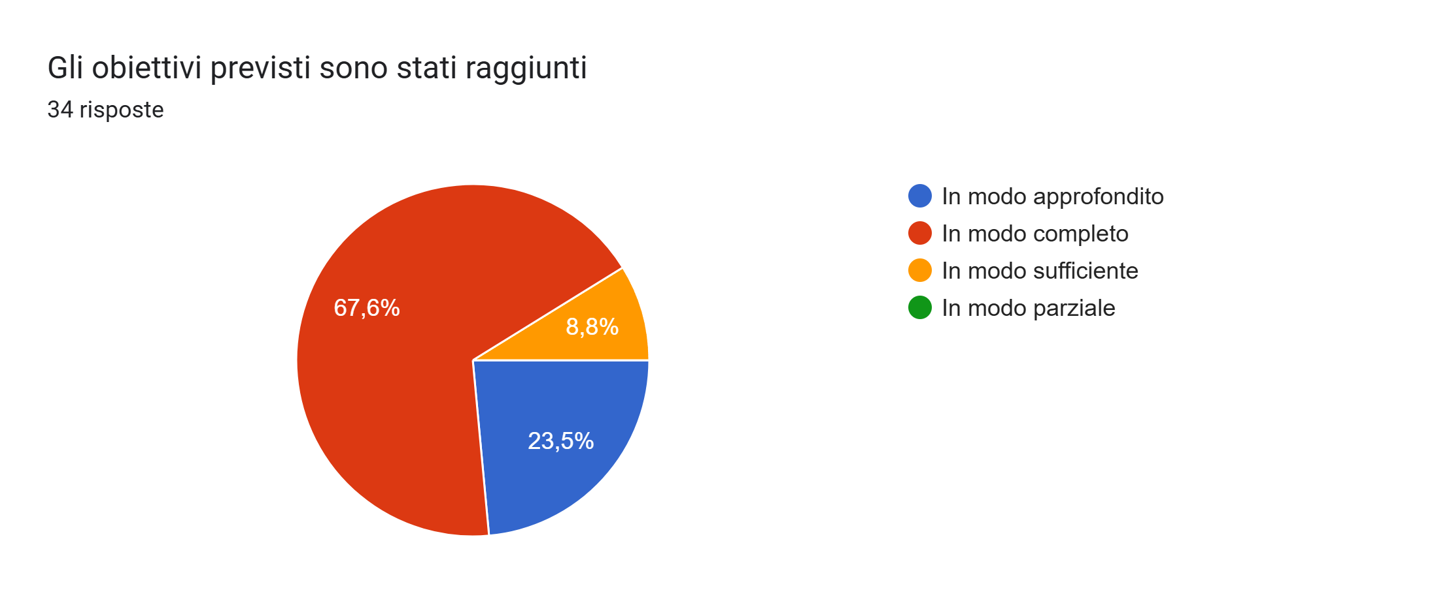
Progetti e obiettivi

Slide 15
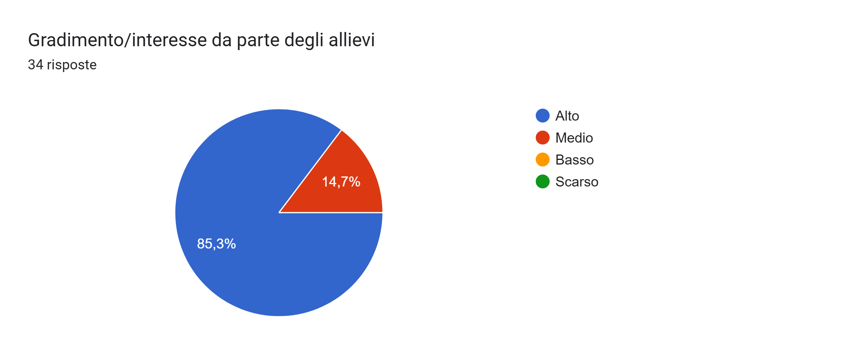
Progetti e percezione gradimento studenti

Slide 16
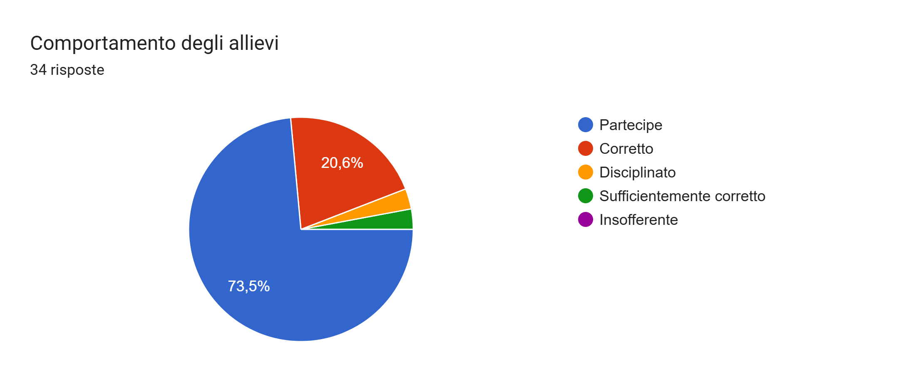
Progetti e comportamento degli studenti

Slide 17
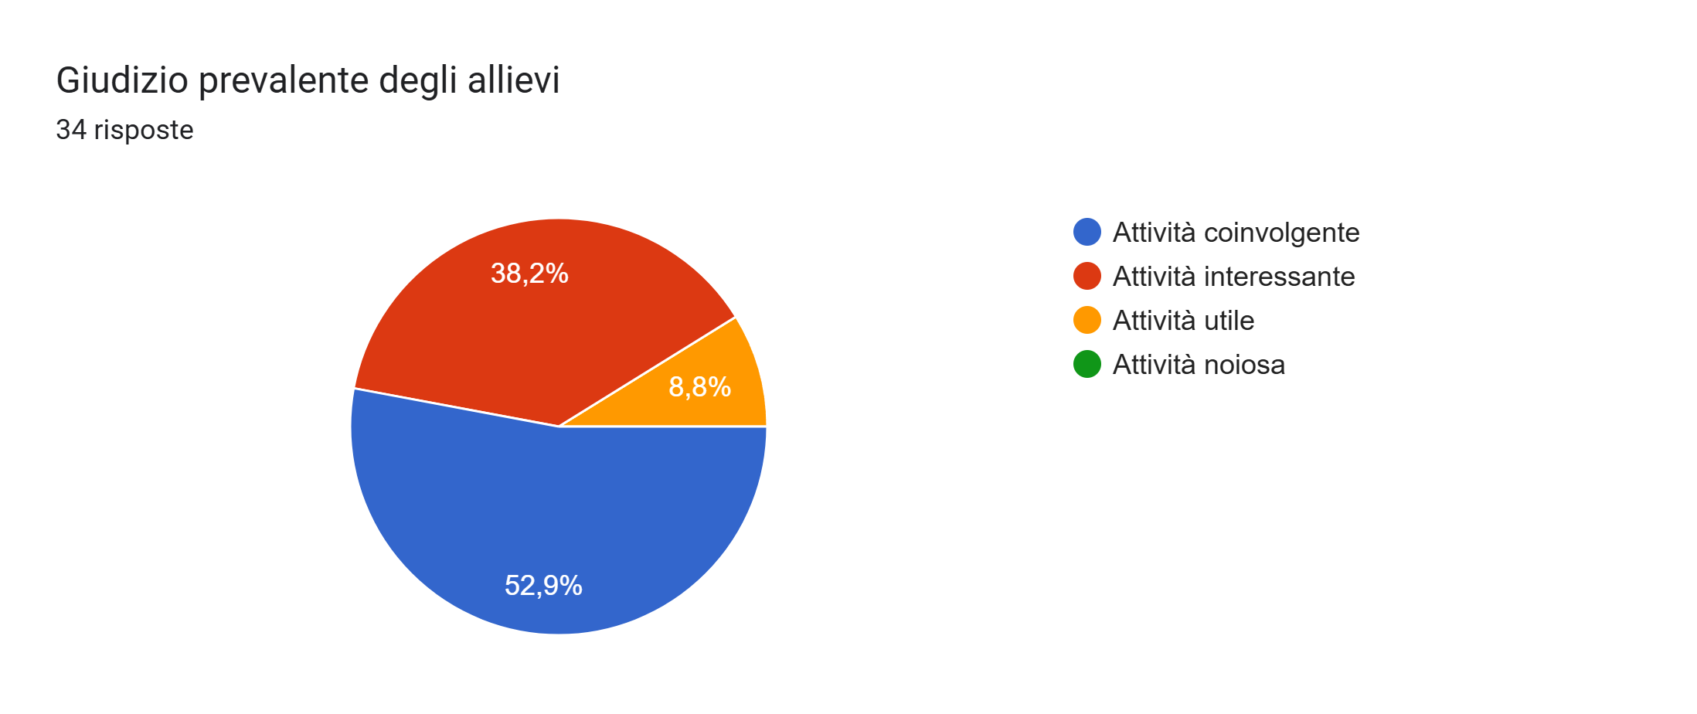
Progetti giudizio studenti

Slide 18
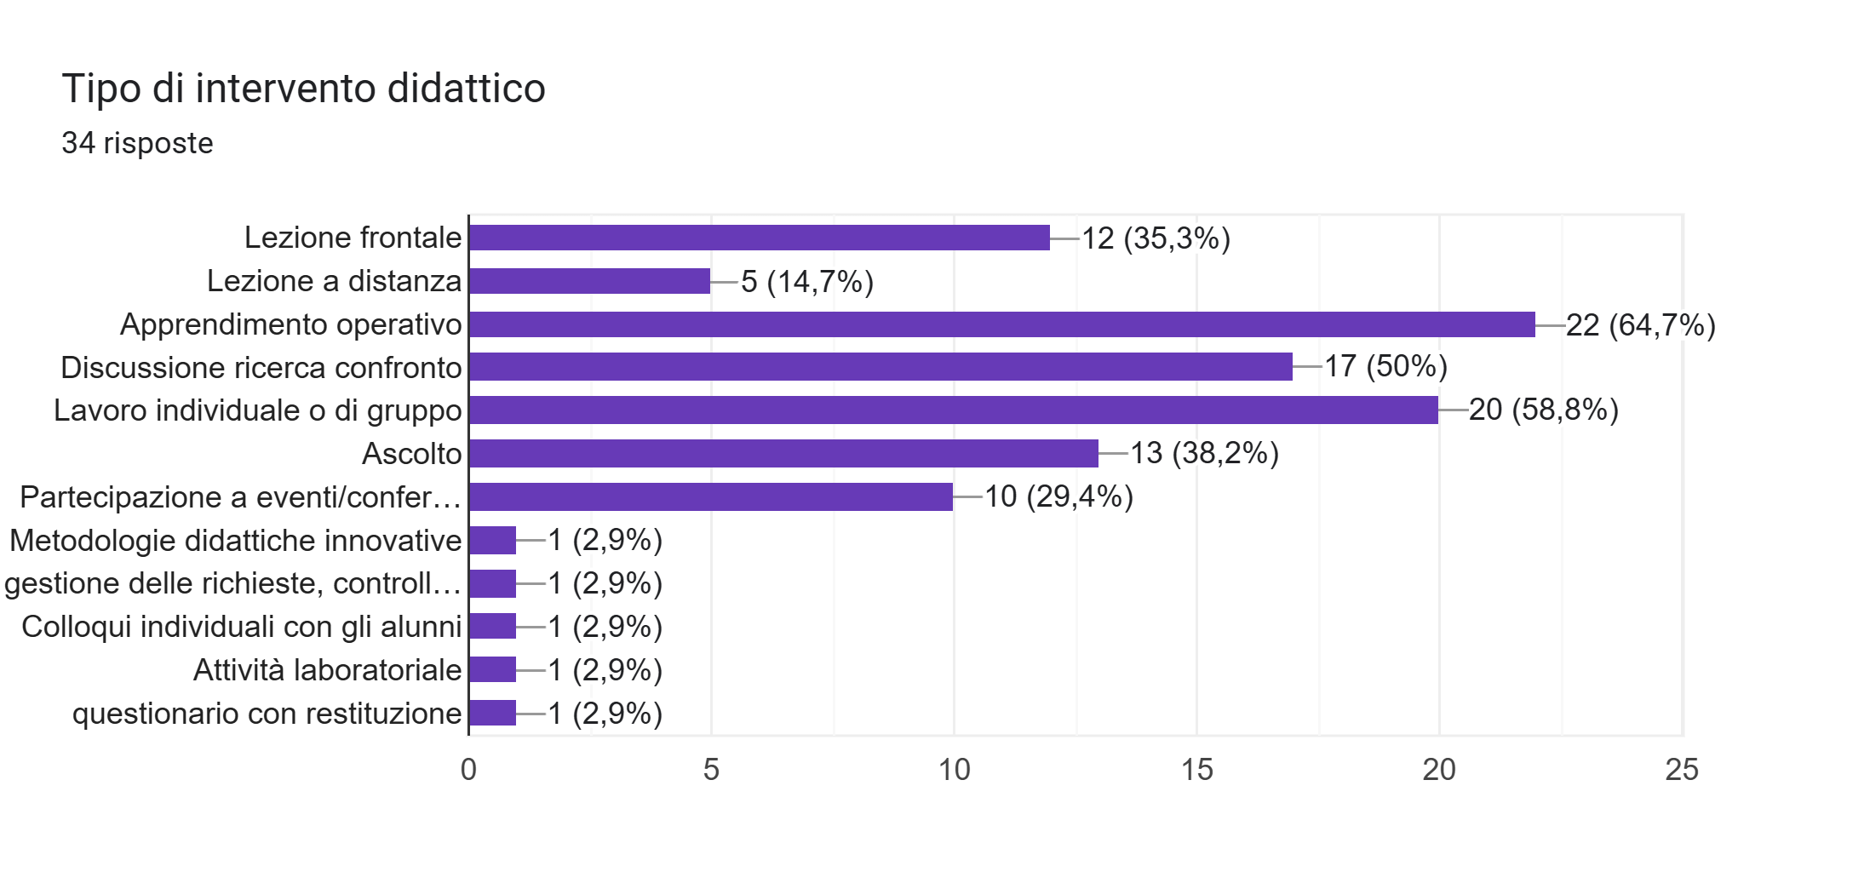
Metodologia

Slide 19
Questionario gradimento studenti
Il questionario è stato proposto per alcuni progetti
Sono arrivate 128 risposte da parte degli studenti

Slide 20
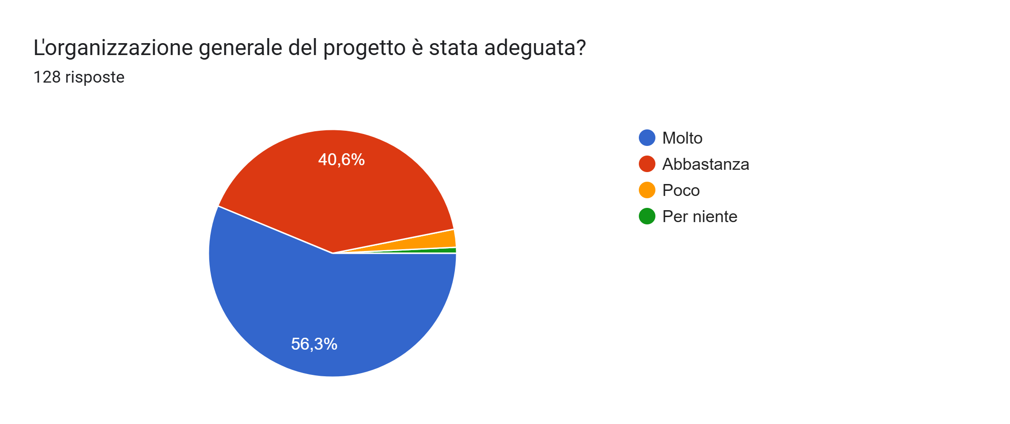
Questionario gradimento studenti

Slide 21
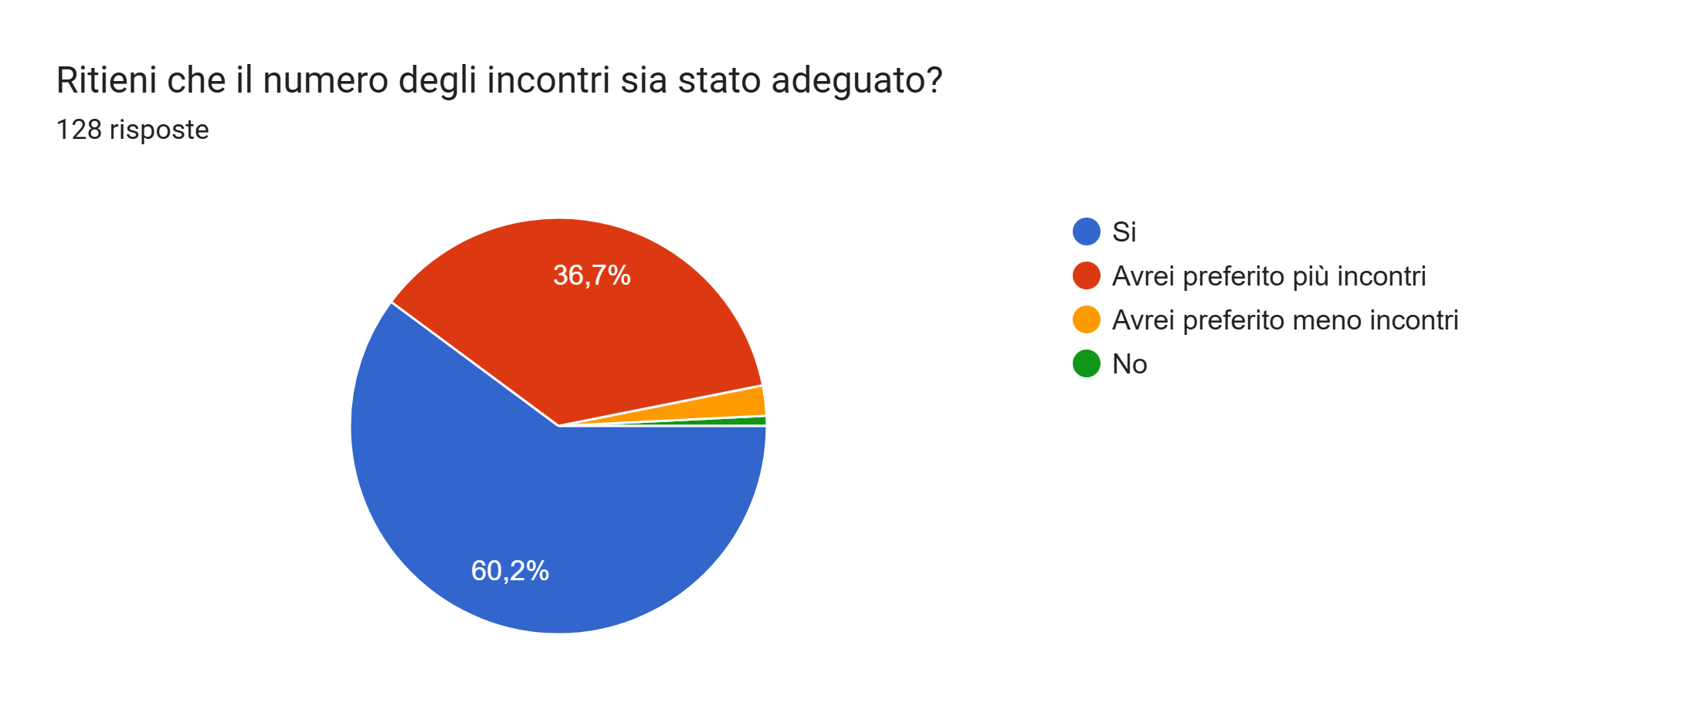
Questionario gradimento studenti

Slide 22
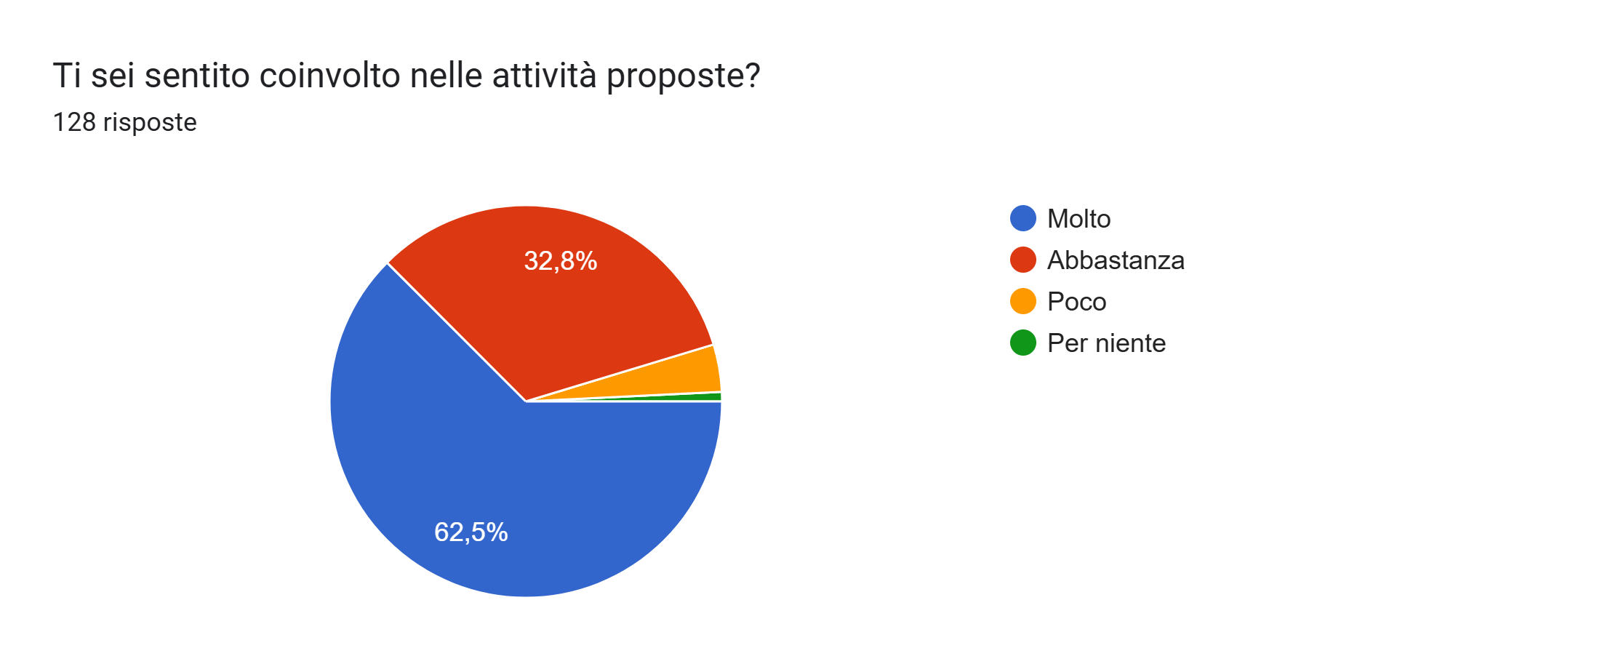
Questionario gradimento studenti

Slide 23
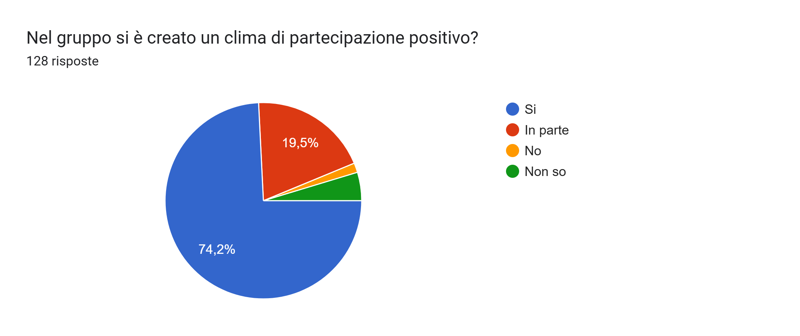
Questionario gradimento studenti

Slide 24
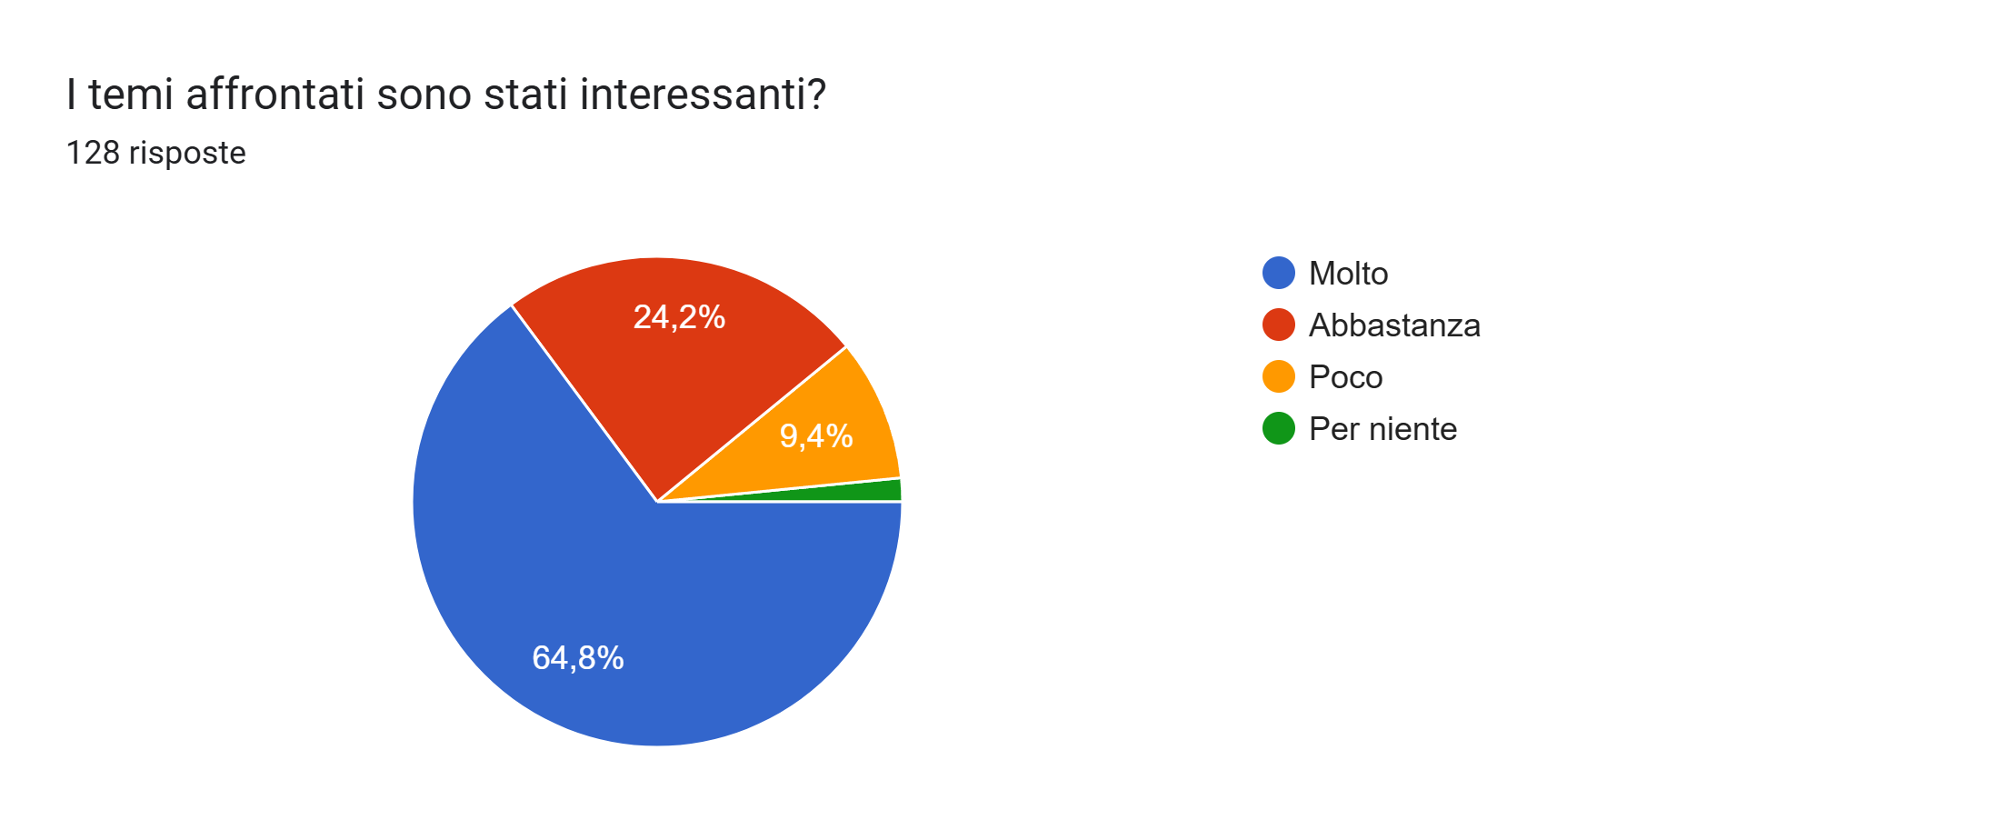
Questionario gradimento studenti

Slide 25
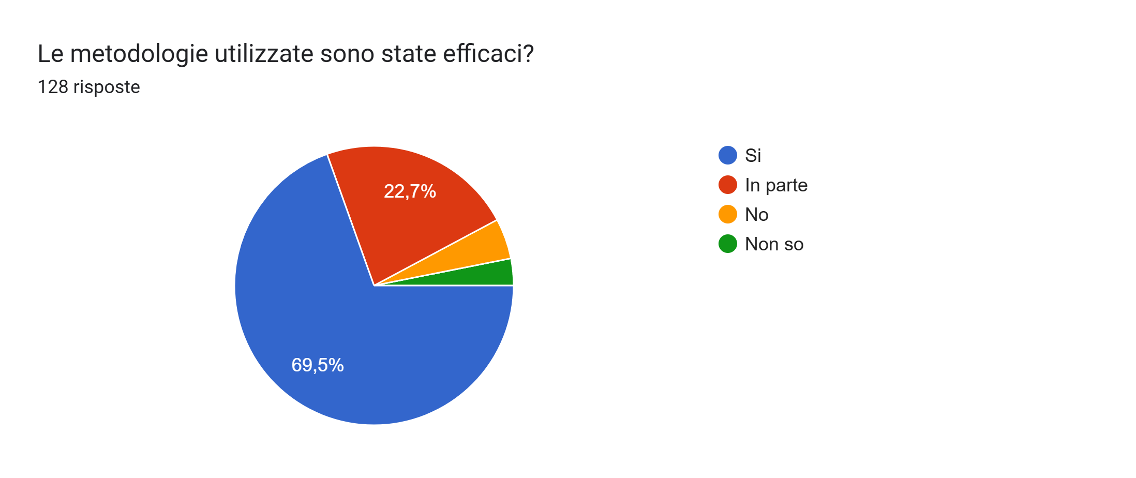
Questionario gradimento studenti

Slide 26
Questionario gradimento studenti

Slide 27
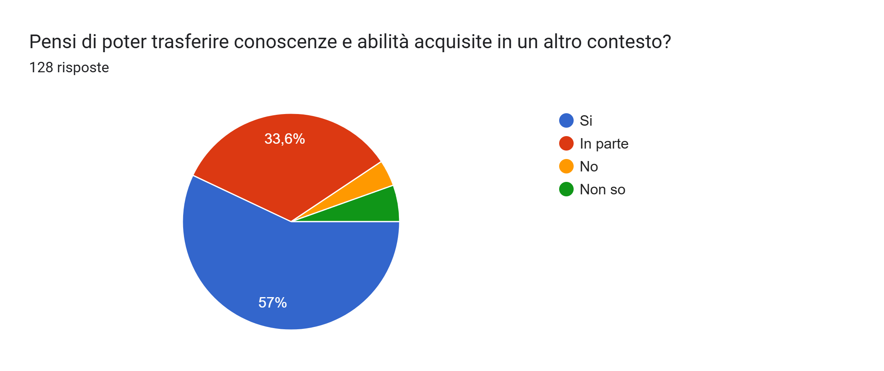
Questionario gradimento studenti

Slide 28
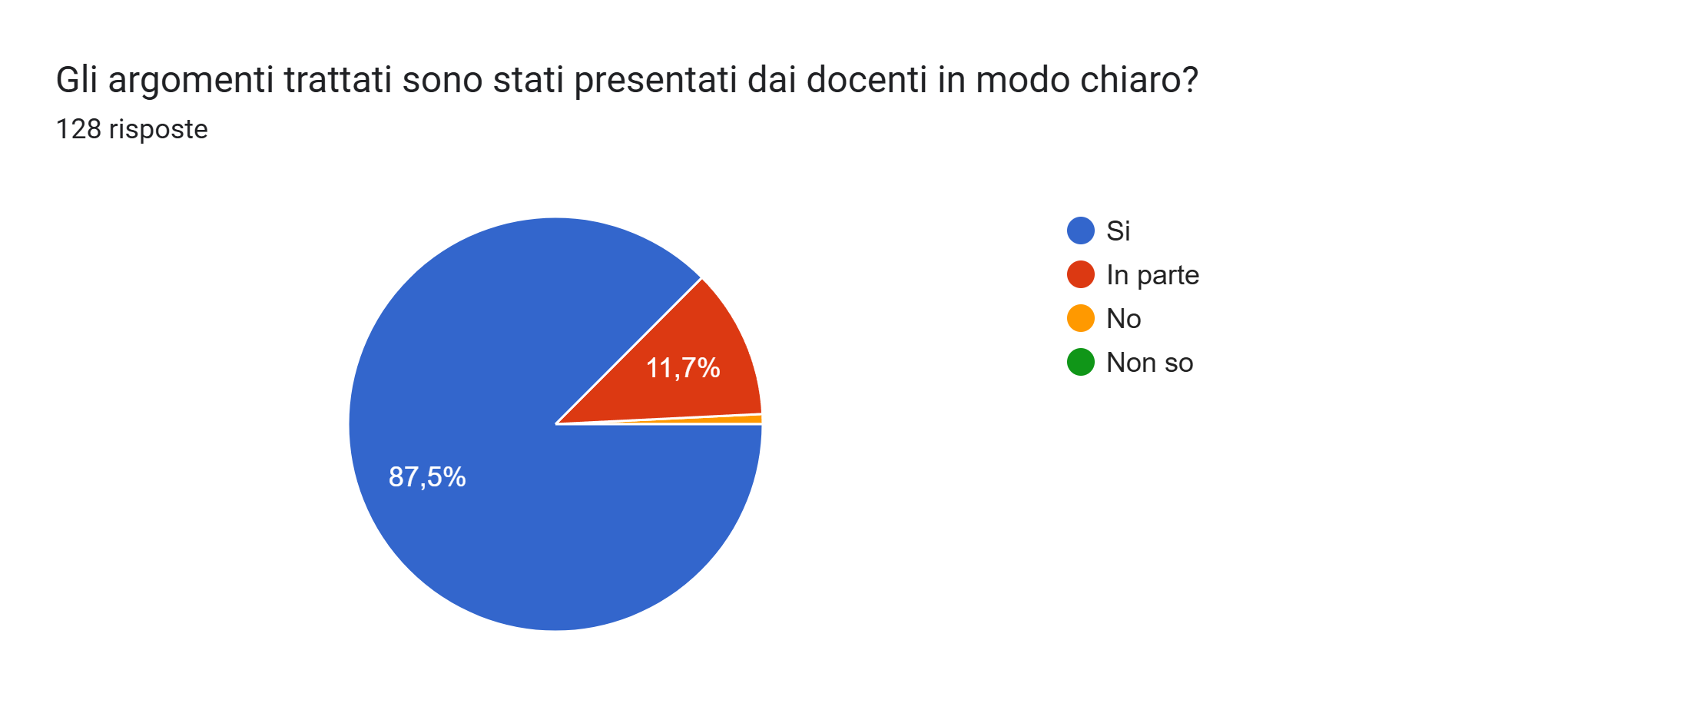
Questionario gradimento studenti

Slide 29
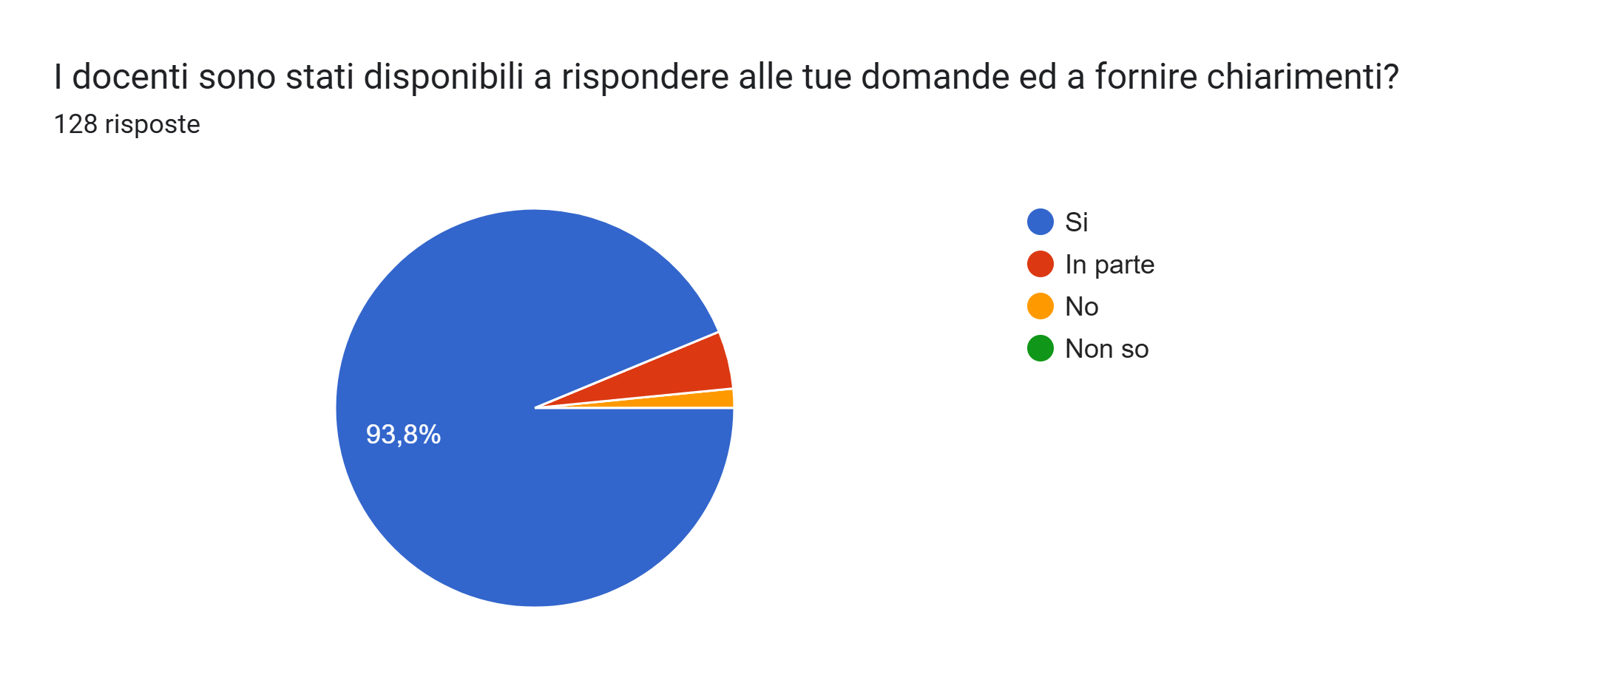
Questionario gradimento studenti

Slide 30
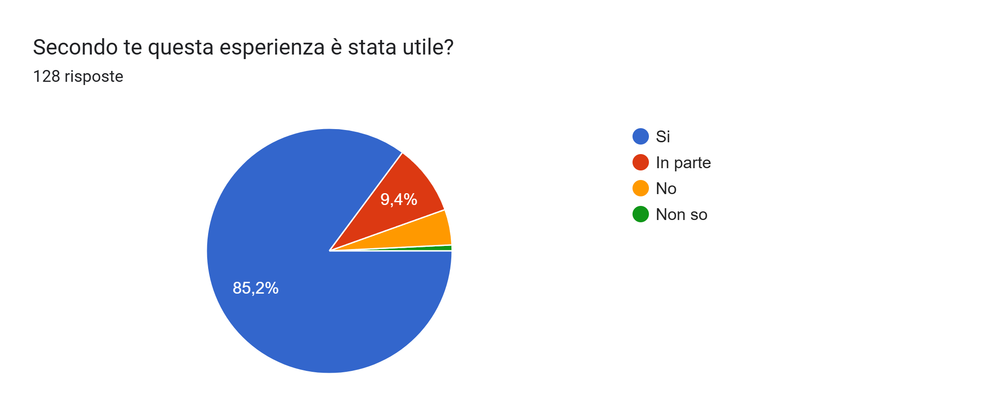
Questionario gradimento studenti

Slide 31
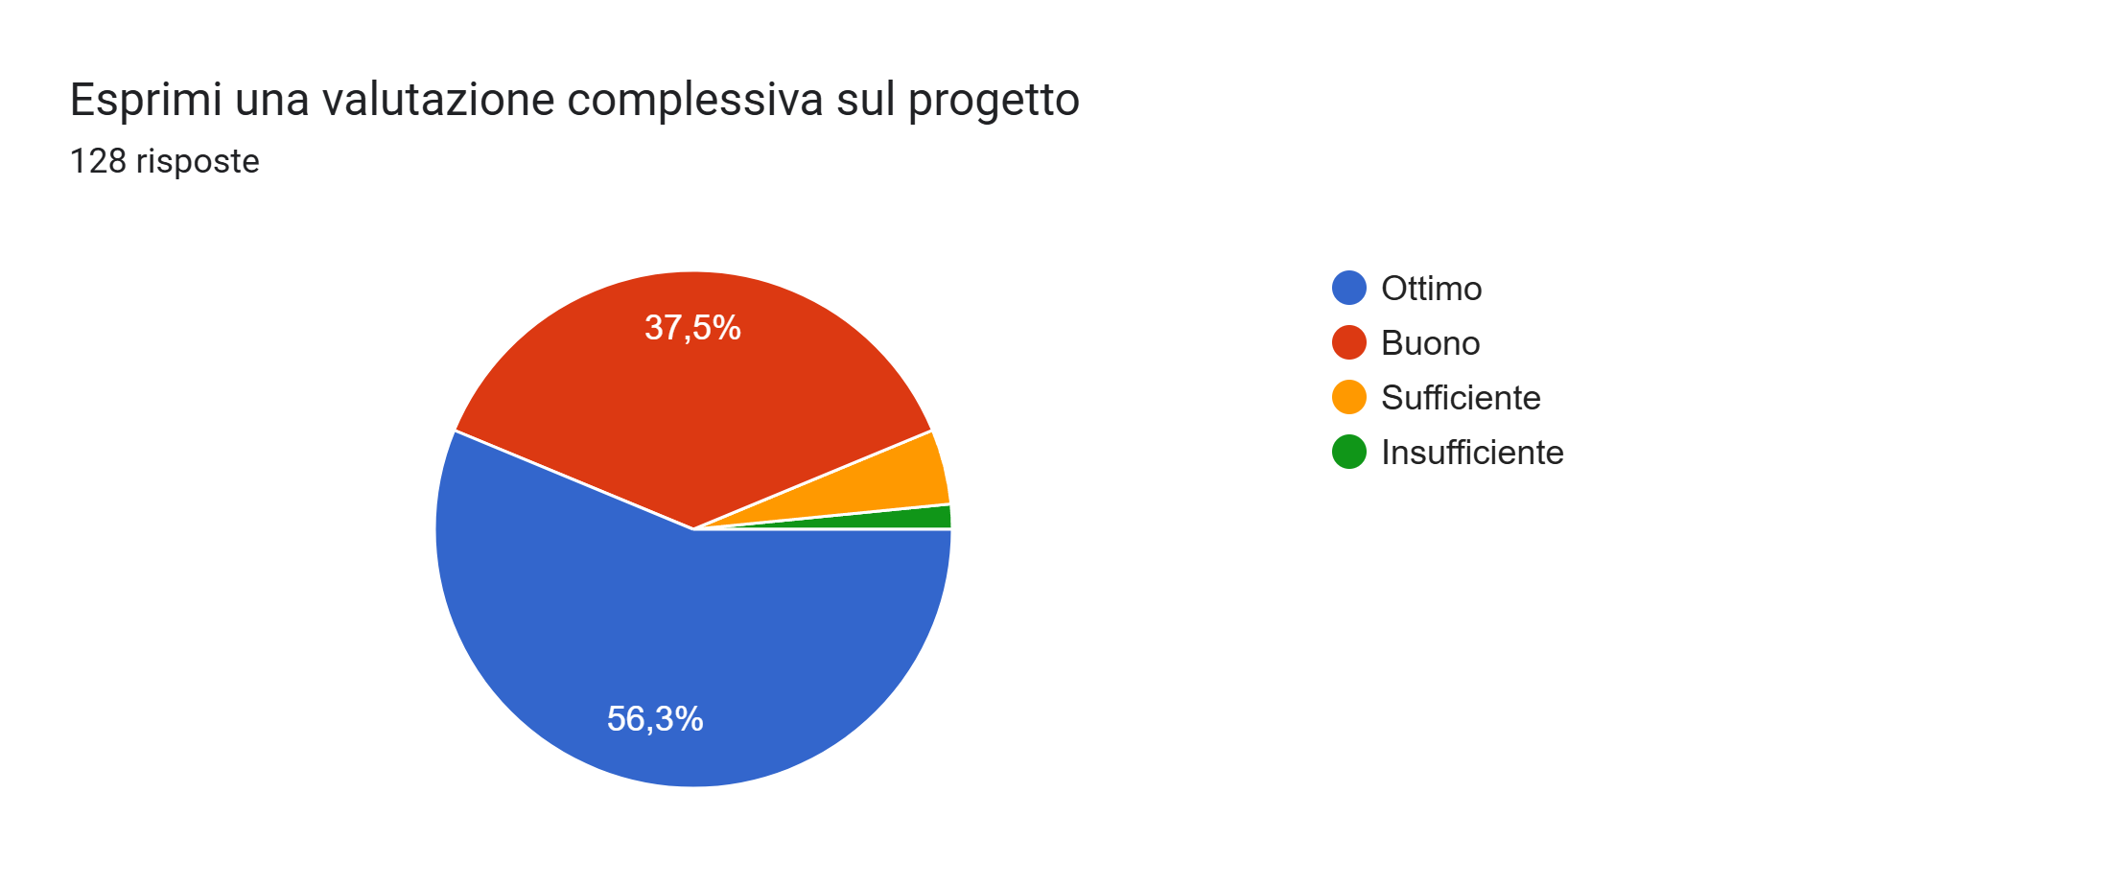
Questionario gradimento studenti

Slide 32
L’offerta progettuale è stata organizzata per aree disciplinari
Area Inclusione
Area Benessere e Apprendimento
Area Orientamento
Area Scientifica
Area Linguistica

Slide 33
Progetti area Inclusione

Slide 34
PROGETTO | REFERENTE | TEMPI/DURATA | STUDENTI ISCRITTI/ FREQUENTANTI
WE DEBATE | PONZIO | Inizio 16 settembre 2024. Incontri 8. Conclusione 30 maggio 2025 | 70/70
AUTONOMA-MENTE | CARLESCHI | Inizio 01 settembre 2024. Incontri 30. Conclusione 30 giugno 2025 | 20/20
BAND DI ISTITUTO | CATARINOZZI | Inizio 06 novembre 2024. Incontri 16. Conclusione 28 maggio 2025 | 12/12
ITALIANO L2 PER STUDENTI NON ITALOFONI | RAPONI | Inizio 15 ottobre 2024. Incontri 20. Conclusione 15 maggio 2025 | 39/30
CENTRO SPORTIVO STUDENTESCO | FALBO | Inizio 20 novembre 2024. Incontri 21. Conclusione 30 maggio 2025 | 80/80
PROGETTO ACCOGLIENZA | DI CARLO ORIOLO | Inizio 11 settembre 2024. Incontri 5. Conclusione 06 giugno 2025 | 900/875

Slide 35
PROGETTO | REFERENTE | TEMPI/DURATA | STUDENTI ISCRITTI/ FREQUENTANTI
PEER TUTORING | CRISPINO | Inizio 22 ottobre 2024. Incontri 28. Conclusione 27 maggio 2025 | 10-15/10-15
PROGETTO CLASSI APERTE | FALBO | Inizio 07 gennaio 2025. Incontri due ore Conclusione 07 giugno 2025 | Tutti gli studenti sede succursale
TI PORTO CON ME | OLIVIERO | Inizio 02 dicembre 2024. Incontri 6. Conclusione 06 giugno 2025 | 11/15
PROGETTO STUDENTI ATLETI DI ALTO LIVELLO | DI CECCA | Inizio 01 ottobre 2024. Incontri periodici. Conclusione 08 giugno 2025 | 55/55

Slide 36
Progetti area Benessere e Apprendimento

Slide 37
PROGETTO | REFERENTE | TEMPI/DURATA | STUDENTI ISCRITTI/ FREQUENTANTI
CLASSI CAMBRIDGE | CHIARALUCE | Inizio 12 settembre 2024. Incontri due ore a settimana. Conclusione 05 giugno 2025 | 20/18
LABORATORIO TEATRALE INTEGRATO | POLDIALLAI | Inizio 28 novembre 2024. Incontri 20. Conclusione 27 maggio 2025 | 21/21
GLOBAL WEALTH | LORENZINI | Inizio 18 ottobre 2024. Incontri circa 40. Conclusione 29 aprile 2025 | Circa 1300/circa 1300
CITTADINI DI PACE CITTADINI DEL MONDO | MATTEINI | Inizio 01 febbraio 2025. Incontri 16. Conclusione 19 maggio 2025 | 93/93
VICINI ALLA SCUOLA, VICINI AI RAGAZZI | POLDIALLAI BIONDI | Inizio 22 novembre 2024. Incontri 15. Conclusione 15 maggio 2025 | 40/40
SPORTELLI DI ASCOLTO GRAFOLOGICO E PSICOLOGICO | POLDIALLAI | Inizio 21 novembre 2024. Incontri 10. Conclusione 03 aprile 2025 | 10/10
SCAMBIO CULTURALE ISTANBUL | RUSSO MELIDDO | Inizio 17 novembre 2024. Incontri 61. Conclusione 12 maggio 2025 | 28/20
IL DIGITALE IN TASCA | LABARILE | Inizio 01 gennaio 2025. Incontri 200. Conclusione 06 giugno 2025 | 102/102

Slide 38
Progetti area Orientamento

Slide 39
PROGETTO | REFERENTE | TEMPI/DURATA | STUDENTI ISCRITTI/ FREQUENTANTI
ORIENTAMENTO IN ENTRATA | TARANTINO | Inizio 10 ottobre 2024. Incontri 4 open day, 2 eurroma2, visite presso scuole. Conclusione 17 gennaio 2025 | 84/84
PAPARESCHI CONTRO LE MAFIE | MARRESE APUZZO | Inizio 01 novembre 2024. Incontri 5. Conclusione 23 maggio 2025 | 100/100
UN (?) ALBERO IN PIU AL «GIARDINO DEI GIUSTI» | ANGIOLINI | Il progetto non è stato avviato | -
EPAS SCUOLA AMBASCIATRICE DEL PARLAMENTO EUROPEO | CATARINOZZI | Inizio 30 ottobre 2024. Incontri 2. Conclusione 5 giugno 2025 | 16/16

Slide 40
Progetti area Scientifica

Slide 41
PROGETTO | REFERENTE | TEMPI/DURATA | STUDENTI ISCRITTI/ FREQUENTANTI
CAMPIONATI DELLE SCIENZE NATURALI | APUZZO | Inizio 09 gennaio 2025. Incontri 8. Conclusione 26 marzo 2025 | 10/4
IL MERAVIGLIOSO MONDO DELL’ACQUA | MANICO | Il progetto non è stato avviato | -
OLIMPIADI DI INFORMATICA | LABARILE | Inizio 15 ottobre 2024. Incontri 22. Conclusione 28 febbraio 2025 | 22/18
INFARTO QUOTIDIANO | PATTI | Inizio 09 dicembre 2024. Incontri 2. Conclusione 07 giugno 2025 | 40/20
OLIMPIADI DELLE NEUROSCIENZE | APUZZO | Inizio 16 dicembre 2024. Incontri 3. Conclusione 22 gennaio 2025 | 8/8
STUDIAMO COSA SONO LO SPAZIO E IL TEMPO | CANNATA | Inizio 04 novembre 2024. Incontri 10. Conclusione 30 maggio 2025 | 22/21

Slide 42
Progetti area Linguistica

Slide 43
PROGETTO | REFERENTE | TEMPI/DURATA | STUDENTI ISCRITTI/ FREQUENTANTI
CERTIFICAZIONI DELF | TARANTINO | Inizio 20 gennaio 2025. Incontri 13. Conclusione 28 aprile 2025 | 9/9
CAMPIONATI DI ITALIANO (EX OLIMPIADI DI ITALIANO) | PONZIO | Inizio 13 gennaio 2025. Incontri 2. Conclusione 27 febbraio 2025 | 20/20
CERTIFICAZIONI LINGUISTICHE CAMBRIDGE | FAVARA | Inizio 18 novembre 2024. Incontri diversi. Conclusione 22 maggio 2025 | 97/96
ERASMUS+ KA121 | MINGHETTI | Inizio 01 giugno 2024. Incontri 10. Conclusione 31 agosto 2025 | 22/22
CERTIFICAZIONI DELE | COVACCIOLI | Inizio 09 gennaio 2025. Incontri 13. Conclusione 12 maggio 2025 | 23/23
PROFESSIONE REPORTER | CRISPINO BIONDI | Inizio 01 ottobre 2024. Incontri 15. Conclusione 31 maggio 2025 | 20/20
LA FESTA DELLA LINGUA | TARANTINO | Inizio 10 febbraio 2025. Incontri diversi. Conclusione 14 maggio 2025 | 197/197
LA BIBLIOTECA 4.0 PER L'ALTERNANZA SCUOLA LAVORO | CRISPINO | Inizio 01 ottobre 2025. Incontri 30. Conclusione 04 giugno 2025 | 90/70

Slide 44
Conclusioni
Tutti i progetti presentati sono stati avviati e conclusi, tranne due
I progetti hanno ottenuto un buon feedback da parte dei referenti
I progetti hanno ottenuto un buon feedback da parte degli studenti
Si ricorda al Collegio che nel PTOF, nel PdM si è stabilito come obiettivo

Slide 45
Conclusioni
Percorso n° 1: Per il successo formativo
Progettazione condivisa della didattica disciplinare per competenze e attività di formazione per l’acquisizione di metodologie inclusive, innovative e digitali
Attività di sostegno allo studio: esercitazioni prove INVALSI, corsi per l'acquisizione di un metodo di studio efficace e sportelli didattici
Attuazione di progetti di consolidamento/potenziamento delle competenze chiave

Slide 46
Conclusioni
Percorso n° 2: Per una cittadinanza attiva
Attuazione dei progetti di potenziamento delle competenze di cittadinanza attiva
Educazione alla cittadinanza digitale
Competenze sociali e relazionali

Slide 47
Grazie per l’attenzione
Il lavoro è stato svolto dalla Commissione Ptof
Prof.ssa Carla DE MAGGI
Prof.ssa Valentina RAZZI
Prof.ssa Antonella OLIVIERO
Prof. Francesco DI FILIPPO

